Slide 1
«Іоанн Пінзель митець світового рівня
Роботу виконала студентка 111 групи Череднюк Віолетта

Slide 2
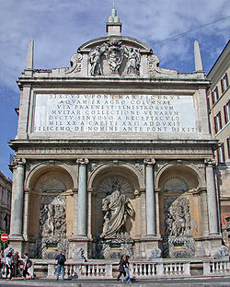
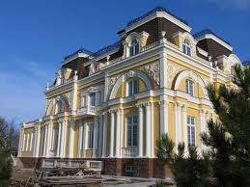
Бароко
Завдяки сукупності різноманітних художніх прийомів мистецтво бароко справляло дуже сильне враження на глядачів, приголомшуючи їх своєю величчю і грандіозністю.

Slide 3
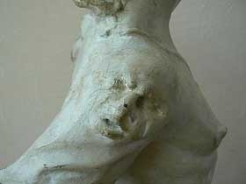
Йоан Георгій Пінзель
( Іоан Георг Пінзель, Іван Пінзель ) –
галицький скульптор середини XVIII століття, представник бароко, зачинатель Львівської школи скульпторів.
Основні матеріали у творчості скульптора – дерево та камінь.

Slide 4
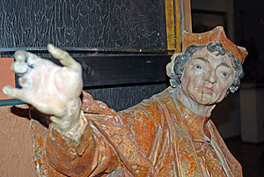
Існує дуже мало біографічних відомостей про майстра.
Експерти з упевненістю стверджують, що скульптор був обізнаний із творчістю Мікеланджело та інших відомих творців. Свої творіння автор підписував просто: «Майстер Пінзель»,).

Slide 5
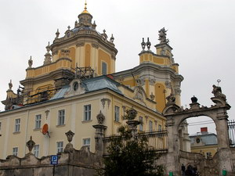
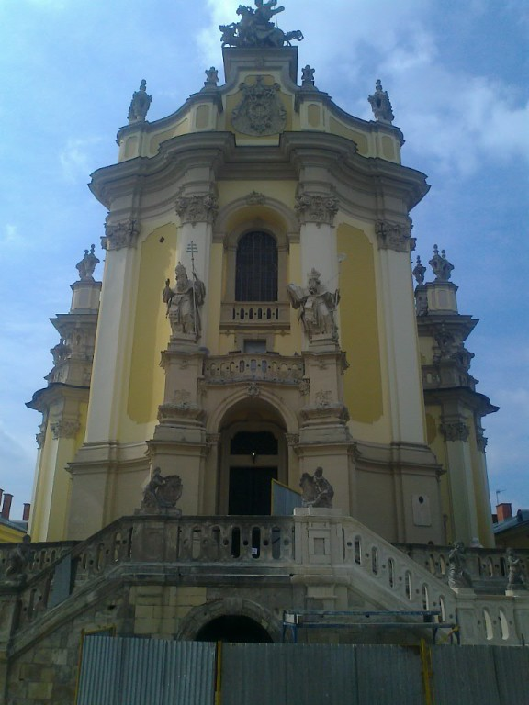
Пінзель згадується вперше у 1906 році як автор кам'яних скульптур на фасаді греко-католицького собору св. Юра у Львові (1759 – 1761рр.), що довгий час не викликало належної уваги. Його прикрашають статуї святих Атанасія і Лева, святого Георгія, що перемагає змія. В різний час собор належав різним конфесіям. В 1990 році собор повернули українській греко-католицькій церкві. Сьогодні це одна з найважливіших святинь Львова.

Slide 6
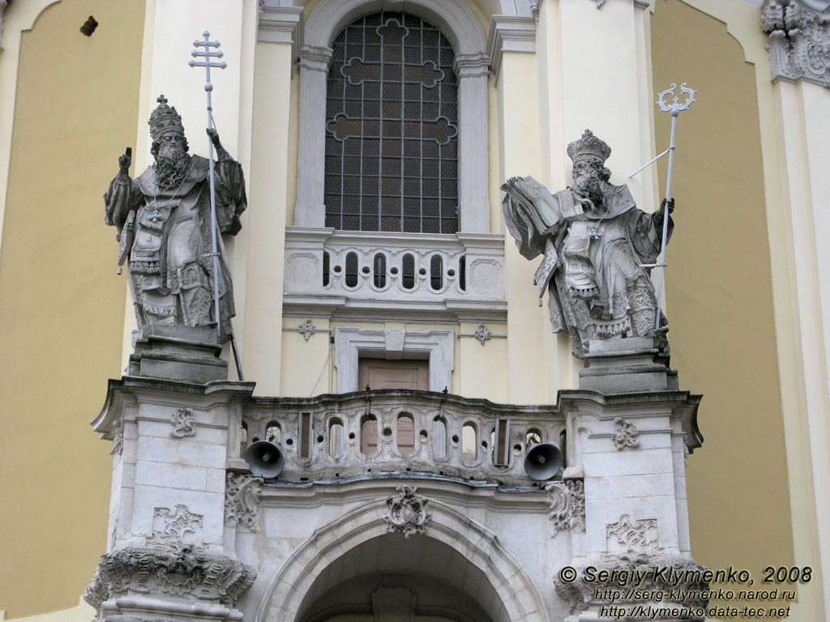
Статуї святих Атанасія і Лева

Slide 7
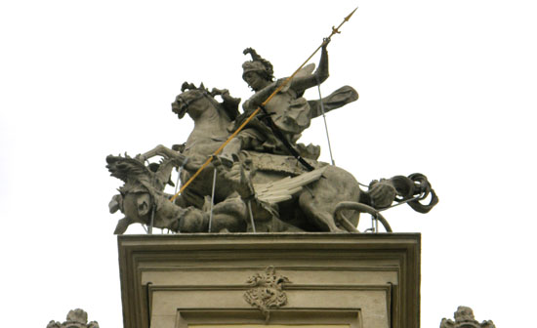
Авторство Пінзеля щодо скульптури святого Георгія, що перемагає змія, є безсумнівним, а незвична для ескізної роботи позолота могла бути нанесена пізніше, щоб надати їй характеру самостійного твору. Існують значні розходження між «моделлю» та її кам'яним виконанням.
Зміни у зображенні гриви та хвоста коня, а також плаща вершника можна було б ще пояснити намаганням сильнішого акцентування
контуру з розрахунку на ефектний
вид монументальної
групи вгорі на фасаді.

Slide 8
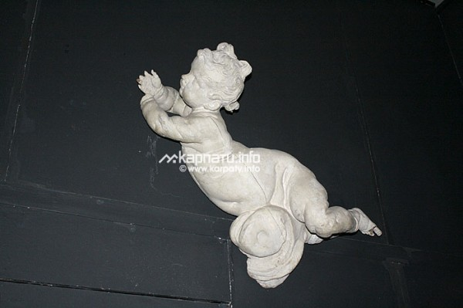
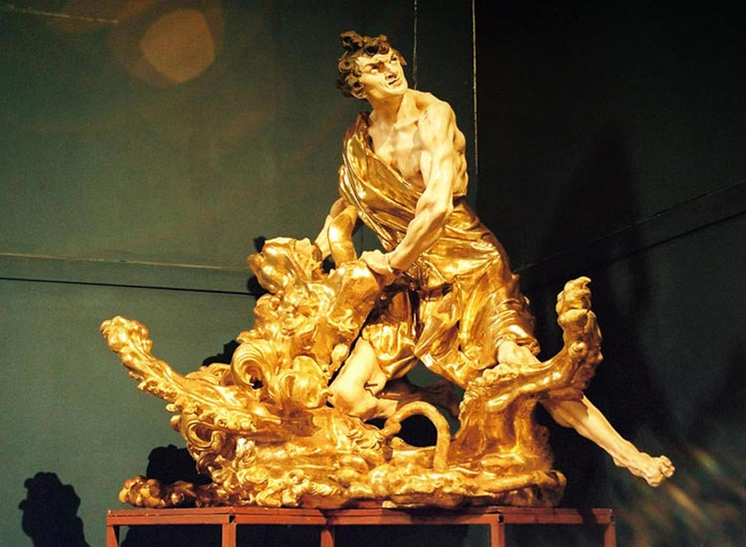
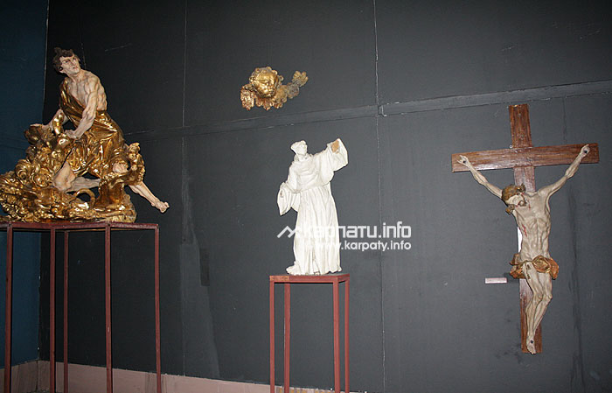
Львівський музей барокової скульптури Йогана Пінзеля
В музеї експонуються роботи автора: “Ангел”, “Розп’яття”, “Жертвоприношення Авраама”, “Самсон, що роздирає пащу лева”.

Slide 9
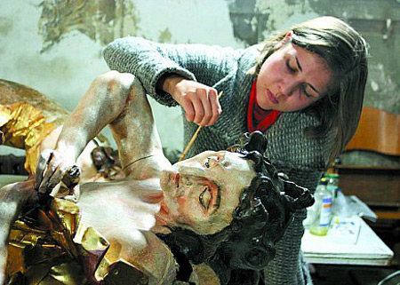
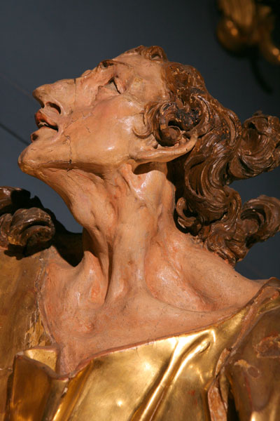
Львівська галерея мистецтв у палаці Потоцьких. Музей сакрального мистецтва.
Справжнім мистецьким відкриттям стала скульптура Святого Іоакима. Скульптура привернула увагу реставраторів тим, що під записами було виявлено авторський шар ґрунту з позолотою.
Вівтарна фігура, фрагмент

Slide 10
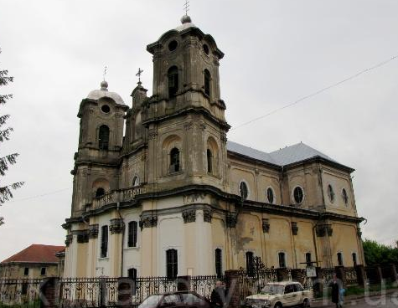
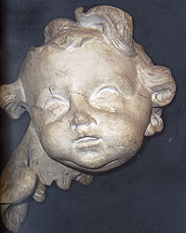
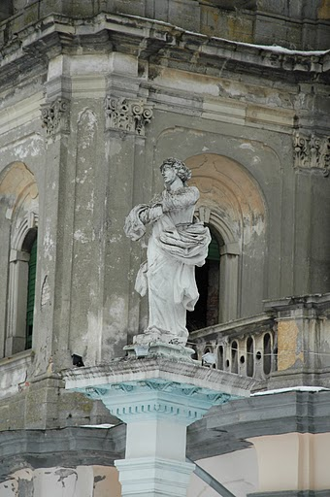
Три дерев’яні ангели прикрашали колись Городенківський костел Непорочного Зачаття Діви Марії( 1743 – 1760 рр.)
На той час це була найкраща барокова скульптура в Україні. Перед костелом була встановлена коринфська колона, прикрашена статуєю Діви Марії. Цікаво, що замість традиційних католицьких хрестів на костелі були встановлені родові герби Потоцьких – п’ятираменний хрест «Пілава» (такі ж хрести і на Успенських костелах Городенки і Бучача.
Статуя Пречистої Діви Марії

Slide 11
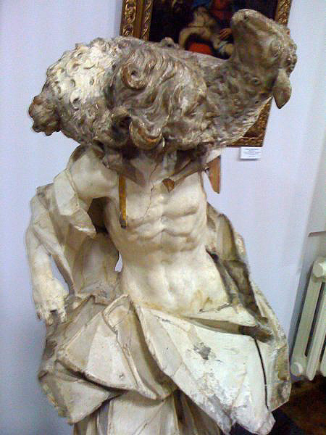
Роботи Пінзеля в Городенці відзначаються надзвичайною експресивністю і пафосом та незрівнянно високою майстерністю виконання, як й інші творіння цього майстра.
Творчість Пінзеля і його послідовників є явищем феноменальним, яке не має аналогів у європейському мистецтві.
Скульптура “Добрий пастир”

Slide 12
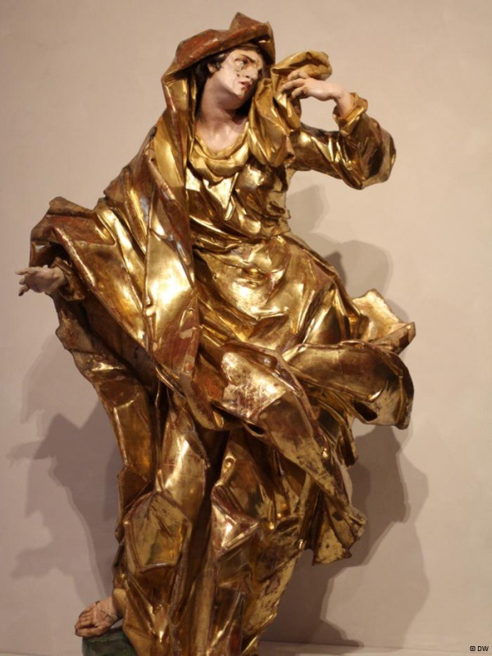
У Баварському національному музеї з осені 1999 року перебувають сім боцетті. Серед них і пластичний ескіз втраченої фігури святого Йосипа.

Slide 13
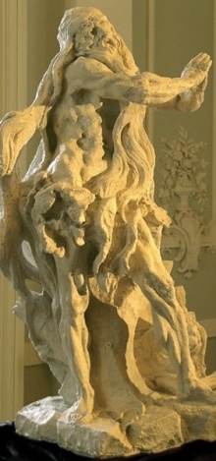
Одну з робіт Пінзель присвятив пустельнику III століття Онуфрію. Пінзель зобразив святого у стані екстазу — зі здійнятими руками, з розметаними волоссям та бородою до колін. Поруч — зламане дерево, біля ніг — лев. Можливо, це передсмертна сцена? У всякому разі, святий Онуфрій став останньою роботою майстра.

Slide 14
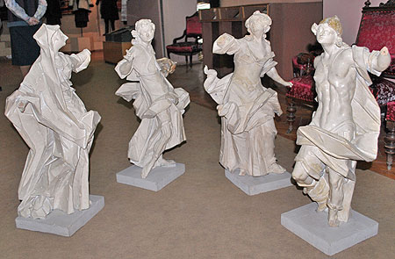
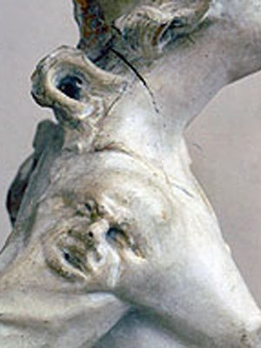
Нині у фондах тернопільського музею зберігаються чотири скульптури – алегорії з бучацької Покровської церкви — Надія, Мужність, святий Товій та невизначена. На плечі у алегорії Мужності є рельєфне зображення якогось обличчя.
Припускають, що Пінзель так зобразив автопортрет.

Slide 15
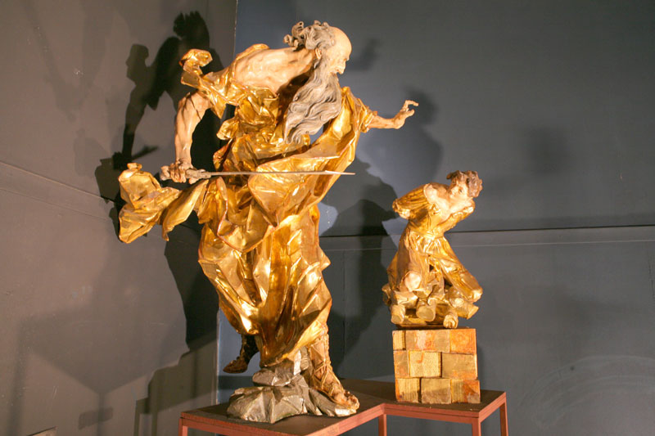
«Пінзель - напевно останній справді великий митець європейського бароко»
Ян К. Островський
« Жертвоприношення Авраама»

Slide 16
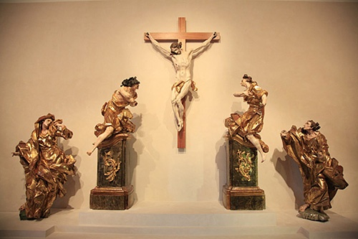
Світовий рівень
Виставка скульптур Пінзеля в Луврі експонувалася з 21 листопада 2012 року до 25 лютого 2013 року. У Луврі було представлено 27 творів скульптора з чотирьох музеїв України. Переважну більшість робіт, які складають основу експозиції, надано з колекції Львівської національної галереї мистецтв (15 скульптур). Також експонуються твори з Тернопільського обласного краєзнавчого музею (7 робіт), Тернопільського обласного художнього музею (2 роботи) та Музею мистецтв Прикарпаття, м. Івано-Франківськ (3 роботи).

Slide 17
Деякі відомості
У 1996 році у Львові в приміщенні костелу Кларисок відкрили окремий музей Пінзеля – «Музей сакральної скульптури XVIII ст.» У 1999 році в мюнхенських антикварів виявлено декілька боцетто (скульптурних ескізів) робіт Пінзеля, котрі відразу ж були куплені Баварським музеєм по 10 тис. доларів за одиницю.

